Slide 1

Город в котором мы живём
Выполнили ученики 2 класса: Серастинова М, Серастинов М, Чудов И.

Slide 2
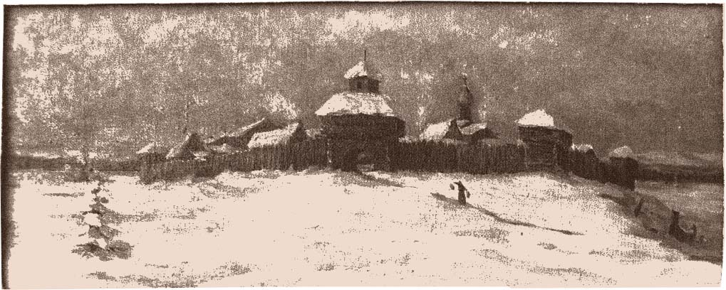
Канск - один из старейших городов Сибири
Основан в 1628 году как Канский небольшой острожек около Комаровских порогов на реке Кан, в 43 км ниже современного Канска. В 1636 году перенесён на нынешнее место. Строился как оборонительное сооружение от набегов енисейских киргизов.

Slide 3
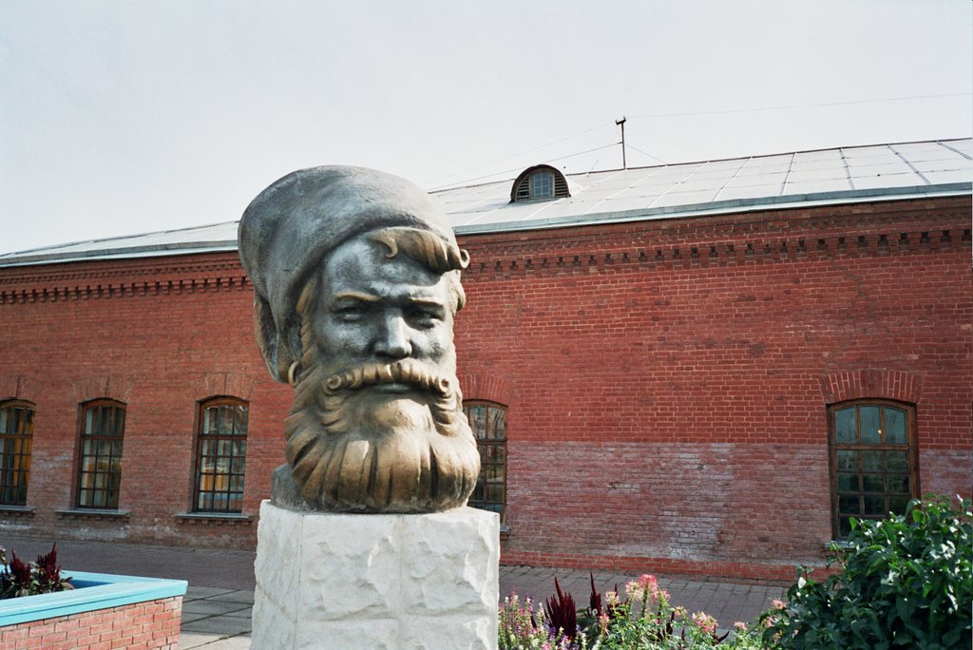
Астафьев (Остафьев)
Ермак (Ермолай) - Тобольский казачий атаман, основатель Канского острога

Slide 4
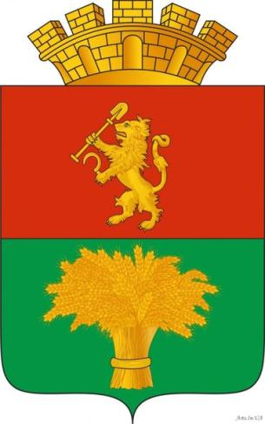

Исторический герб города.
В верхней части щита изображён Енисейский герб,
а в нижней, на зелёном поле, золотой ржаной сноп. Щит украшен золотой городской короною.
Современный герб города.
Был утверждён 15 декабря 2010 года, исчез знак Енисейской губернии, остался ржаной сноп на зелёном фоне щита и золотая корона.

Slide 5
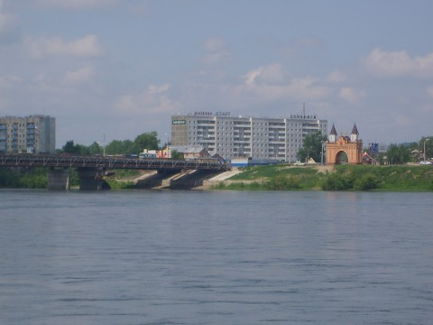
Город Канск был основан
в 1636 году на берегу реки Кан

Slide 6
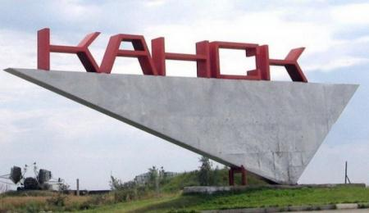
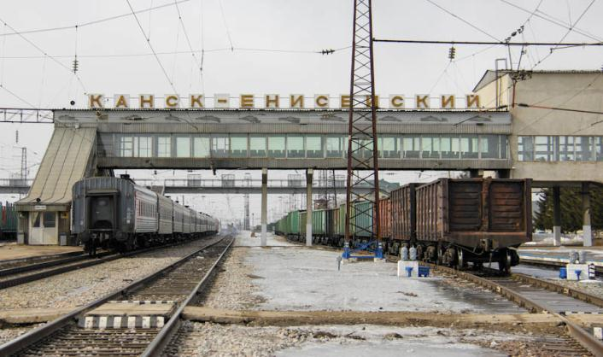
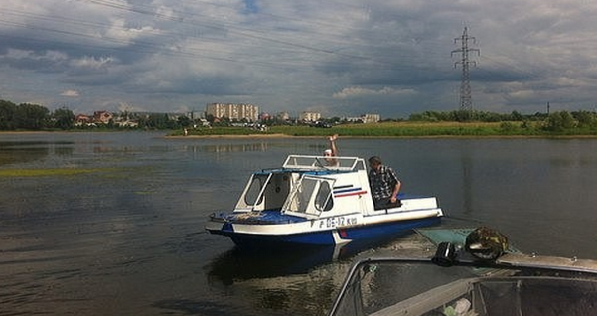
Попасть в город можно
на автомобиле …
на поезде,
и даже по воде

Slide 7
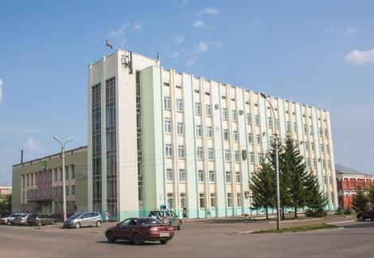
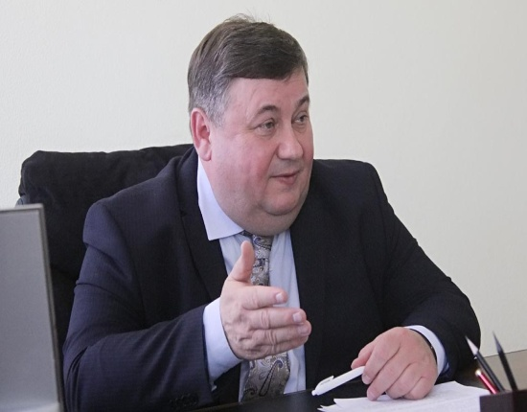
Это здание Администрации города
Здесь работает глава города
Береснев Андрей Михайлович

Slide 8
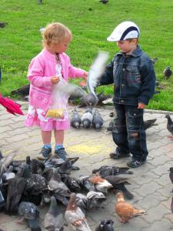
Это место всем известно
В центре города оно.
У фонтана отдохните,
Голубей вы покормите,
Место быстро назовите…

Slide 9
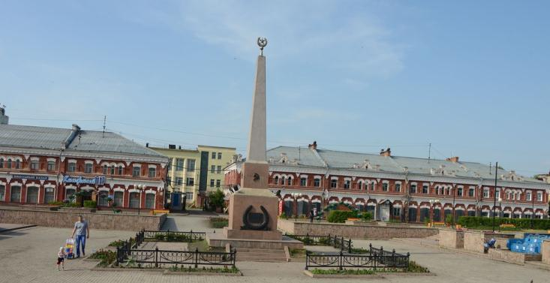
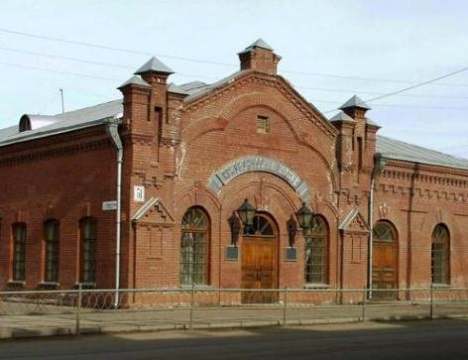
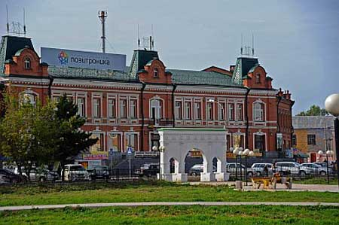
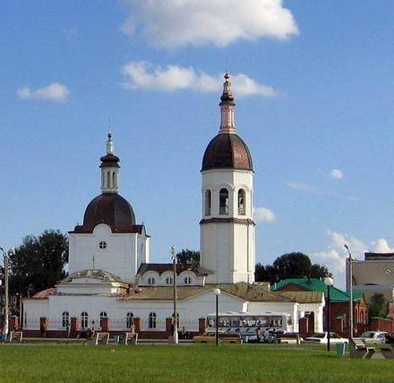
Центр города – площадь Коростелева

Slide 10
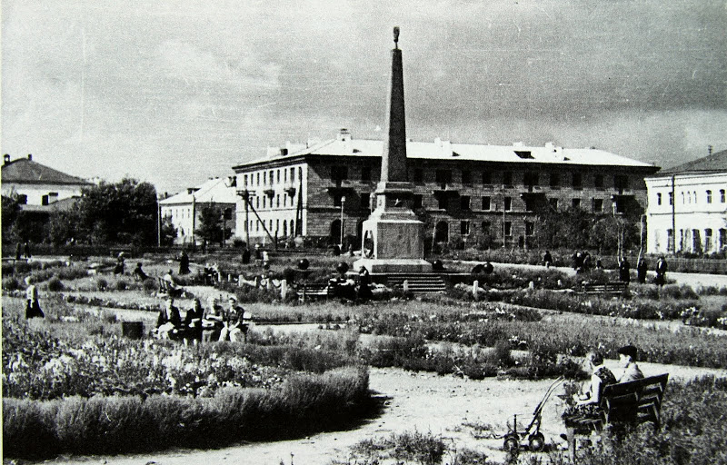
Раньше площадь Коростелева выглядела так

Slide 11
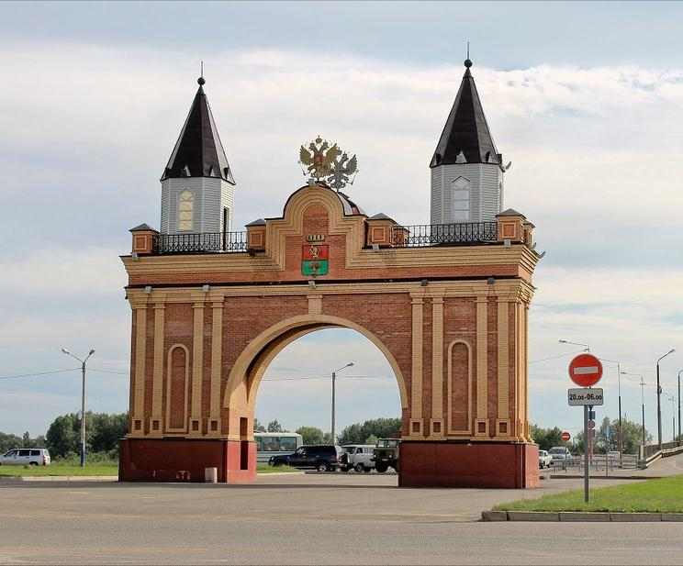
А это Триумфальная арка

Slide 12
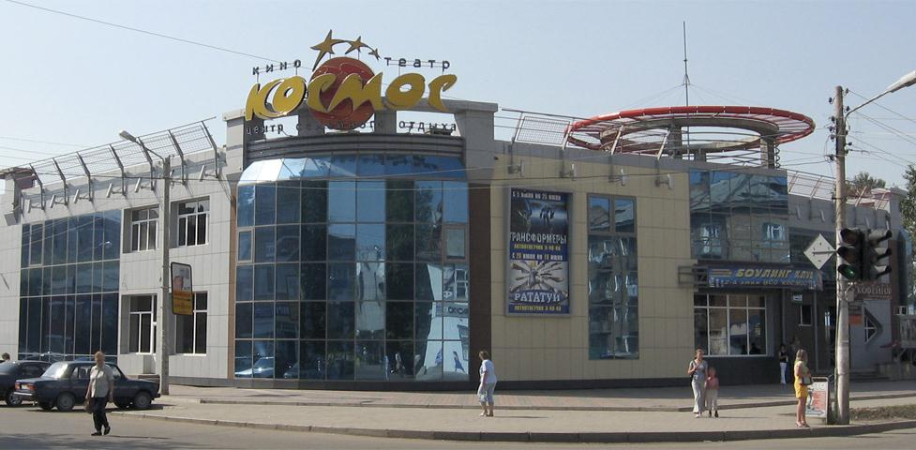
Центр семейного отдыха –
кинотеатр «Космос»

Slide 13
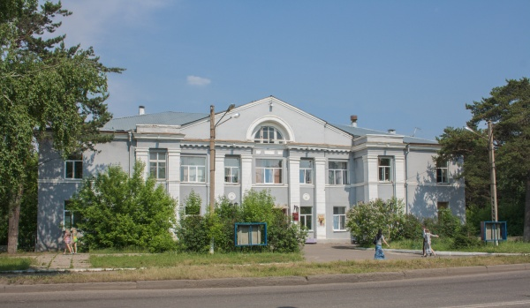
Канский драматический театр

Slide 14
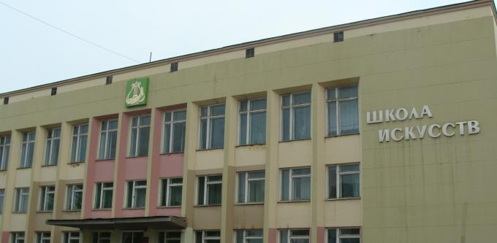
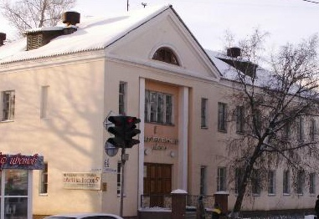
Детская музыкальная школа
Детская художественная школа

Slide 15
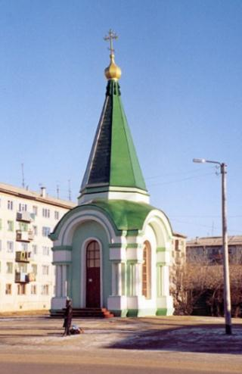
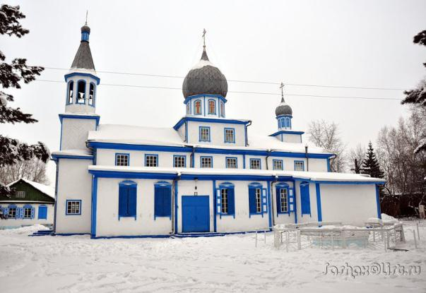
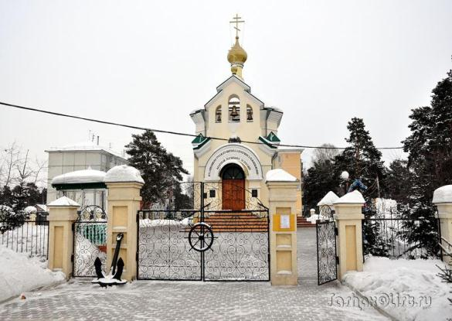
Храмы нашего города

Slide 16
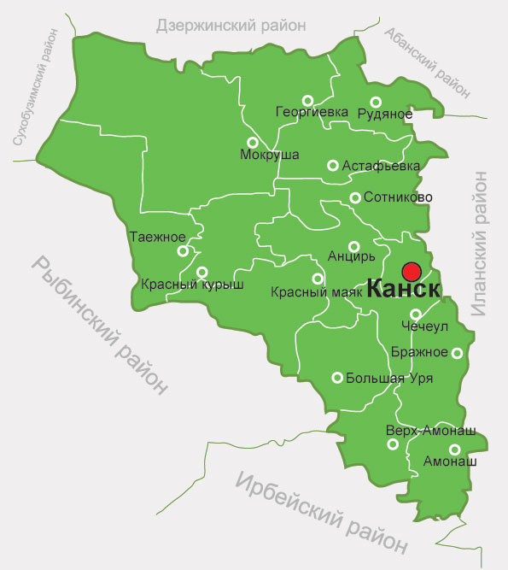
Мы любим свой город!

